Slide 1
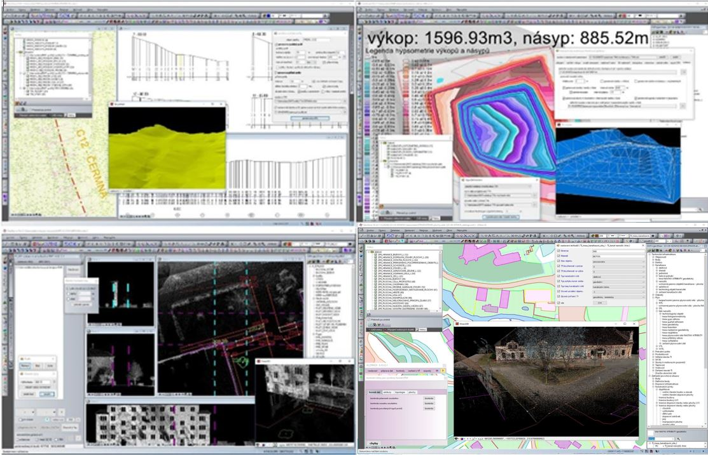


Řešení pro DTM ČR nad .
_______________________________
Pavel Cimpl

Slide 2
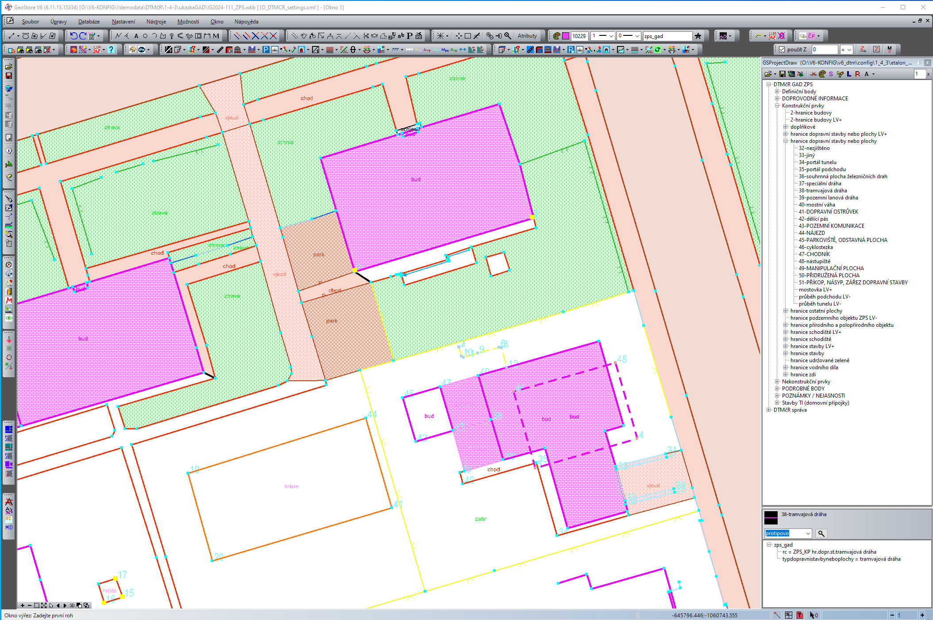


Geodetická řešení nad GeoStoreV6
GeoStore V6 – DTMČR
V6-DTMčR
– aplikace pro zpracování GADu podle metodiky pro geodetické zaměřování základní prostorové situace DTM kraje a pro práci s dokumentací
V6-DTMčR DTI
- aplikace umožňující splnění role editora pro vedení TI a DI pomocí webových služeb rozdílovým způsobem

Slide 3
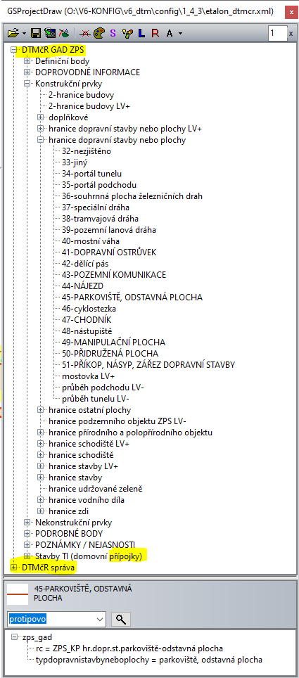
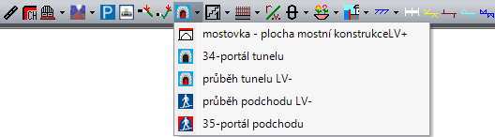
Geodetická řešení nad GeoStoreV6
GeoStore V6 – DTMČR
ProjectDraw:
GAD (ZPS konstrukční linie, definiční body, doprovodné informace)
DTMčR správa (TI, DI, odvozené objekty)
Uživatelské ikony pro GAD:
Konstrukční linie
Definiční body ploch
Domovní přípojky

Slide 4
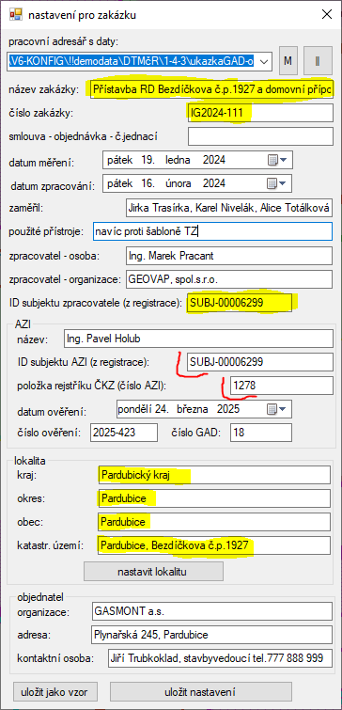
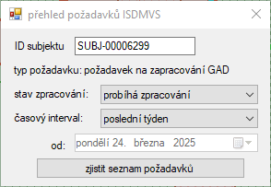
Geodetická řešení nad GeoStoreV6
GeoStore V6 – DTMČR
Menu nastavení:
Nastavení zakázky
Přehled požadavků GAD

Slide 5
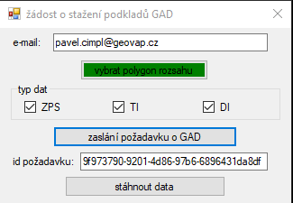
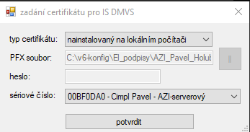
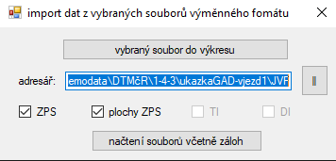

Geodetická řešení nad GeoStoreV6
GeoStore V6 – DTMČR
Menu Data:
Zaslání žádosti o podklad pro GAD pomocí webové služby
Načtení JVF do grafiky
Obnova smazaného prvku

Slide 6
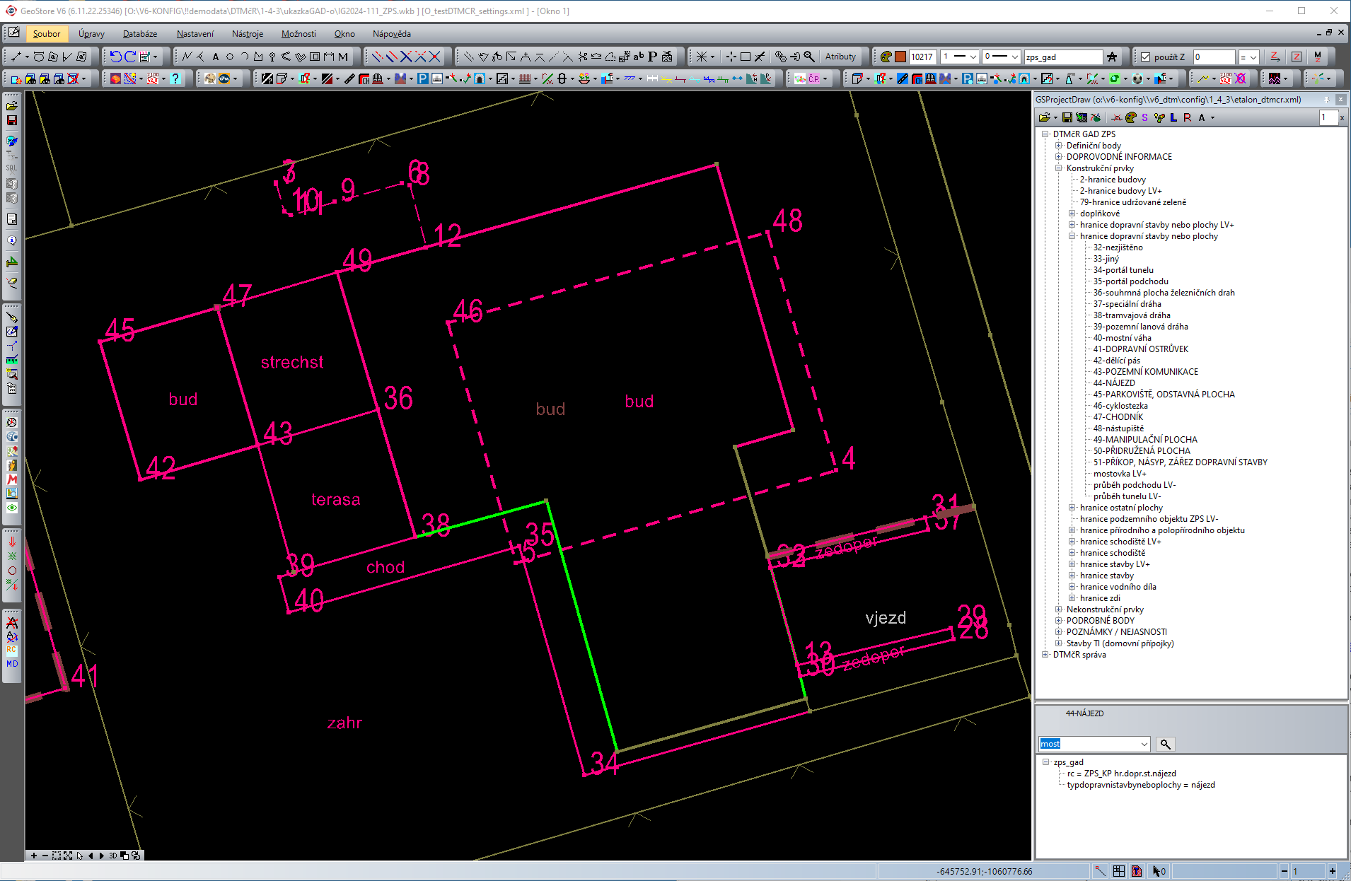
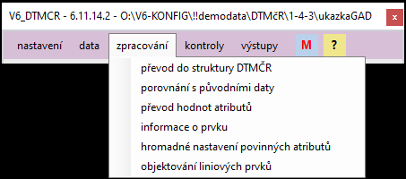
Geodetická řešení nad GeoStoreV6
GeoStore V6 – DTMČR
Menu zpracování:
Porovnání s původními daty
Zobrazení GADu po porovnání s původními daty podle stavové logiky

Slide 7
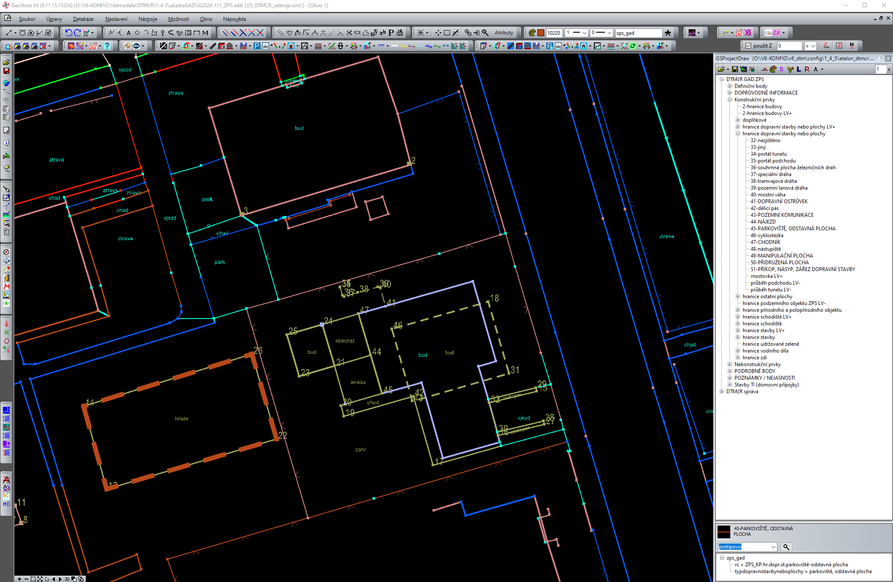
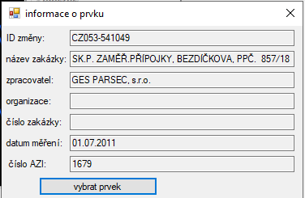
Geodetická řešení nad GeoStoreV6
GeoStore V6 – DTMČR
Menu zpracování:
převod do struktury DTMčR
Informace o prvku (zakázkách -ID změny)

Slide 8
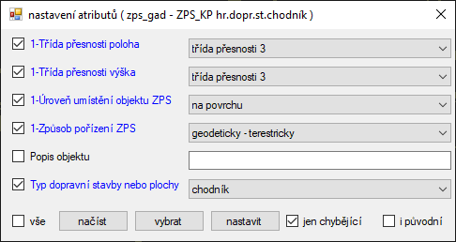
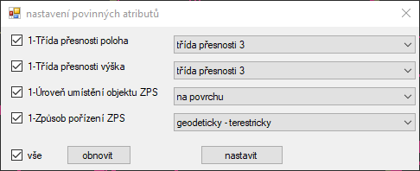
Geodetická řešení nad GeoStoreV6
GeoStore V6 – DTMČR
Menu zpracování:
hromadné nastavení povinných atributů
(doplní zcela automaticky pouze chybějící povinné atributy)
objektování liniových prvků
(spojuje a rozděluje v trojmezích)

Slide 9
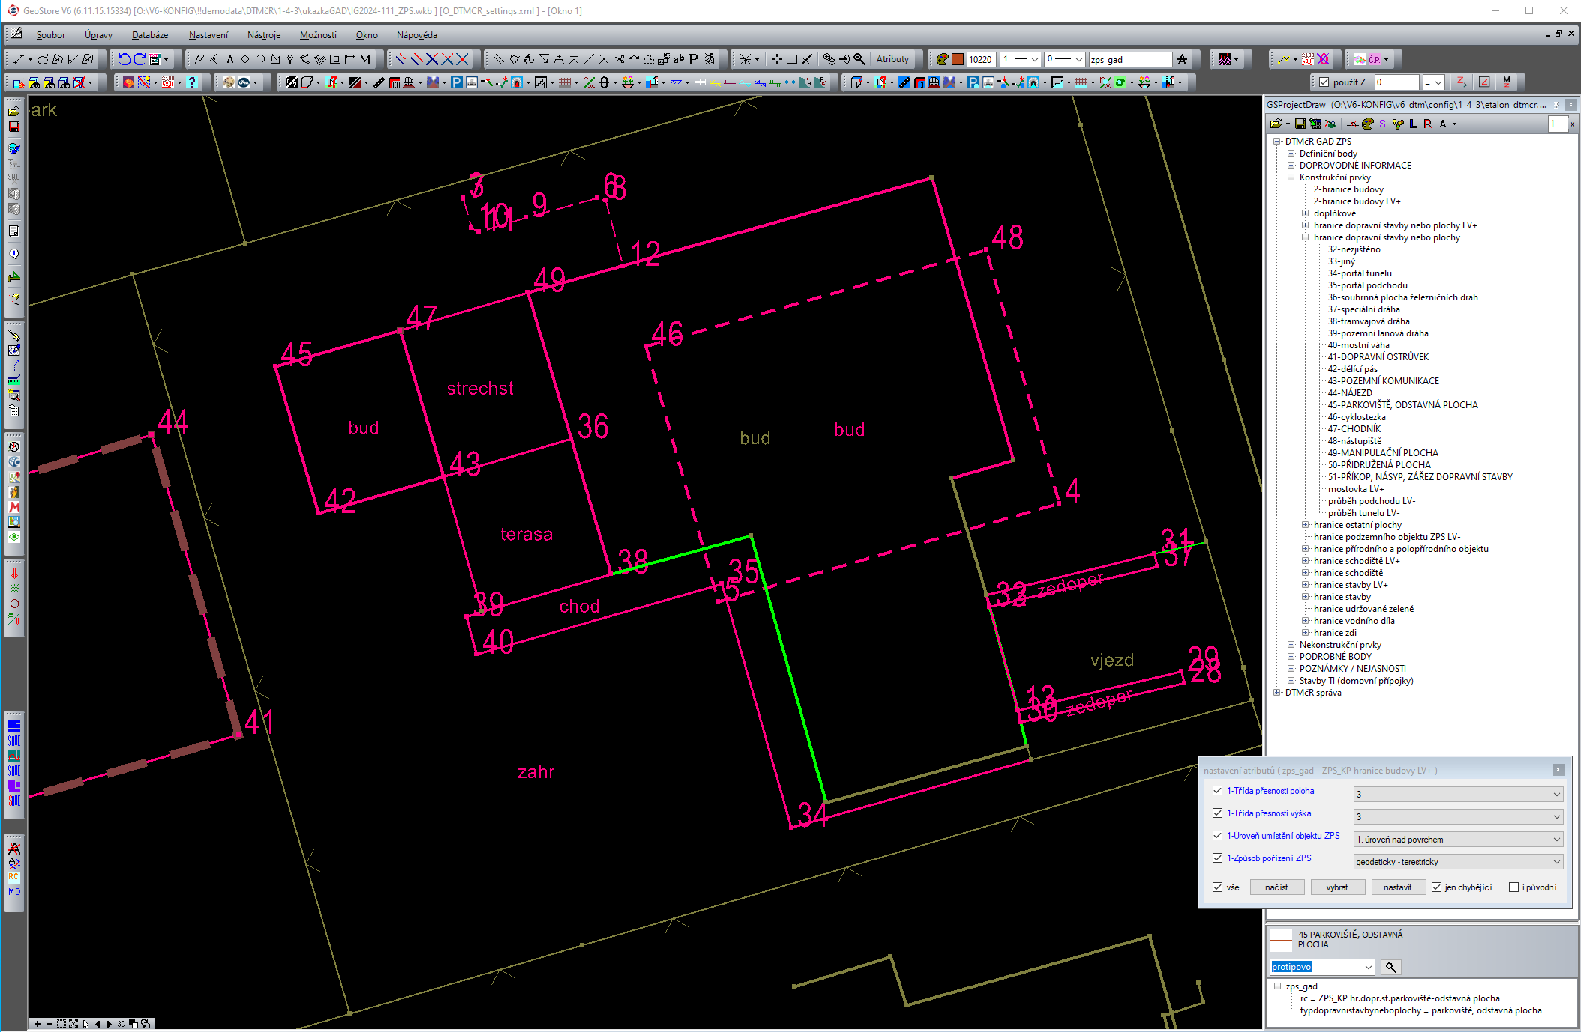
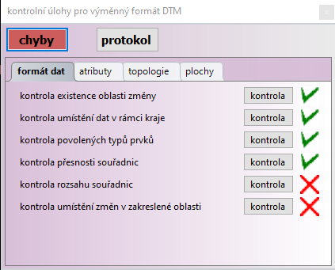
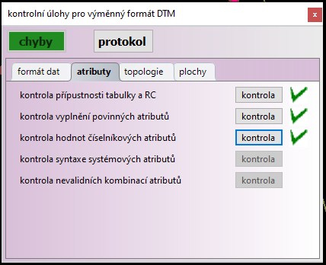
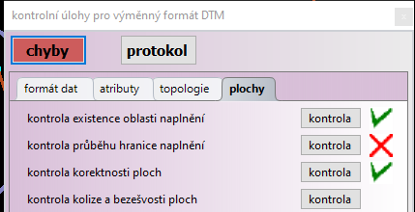
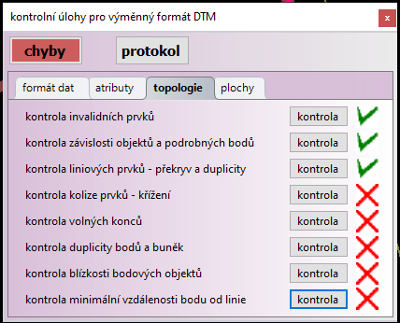
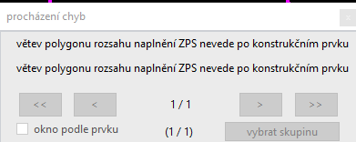
Geodetická řešení nad GeoStoreV6
GeoStore V6 – DTMČR
Menu Kontroly (provozní kontroly GADu)

Slide 10
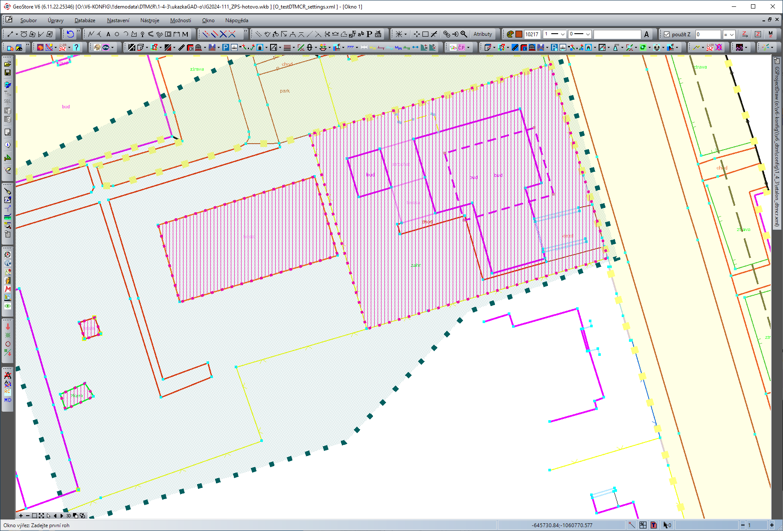
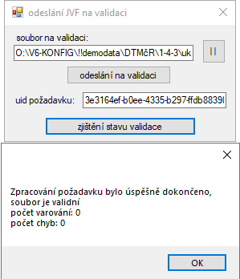
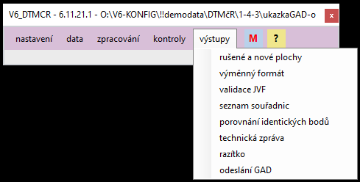
Geodetická řešení nad GeoStoreV6
GeoStore V6 – DTMČR
Menu výstupy:
rušené a nové plochy
(automatická funkce generuje do výkresu NEW a DEL plochy pro aktualizaci kompletní ZPS)
výměnný formát
validace JVF

Slide 11
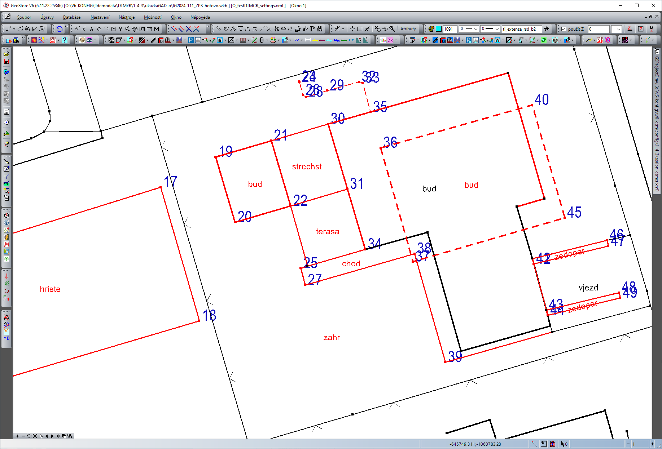
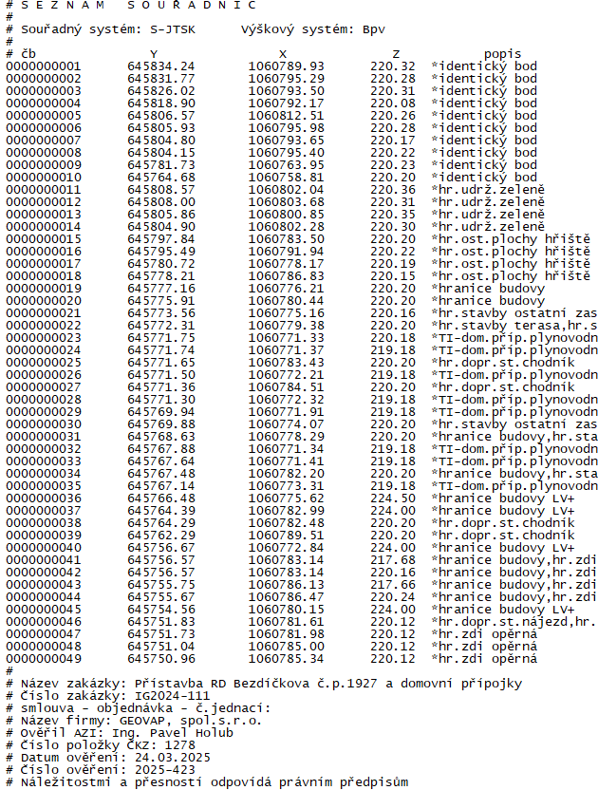
Geodetická řešení nad GeoStoreV6
GeoStore V6 – DTMČR
Menu výstupy:
seznam souřadnic
(automatická funkce generuje seznam souřadnic z kresby)

Slide 12
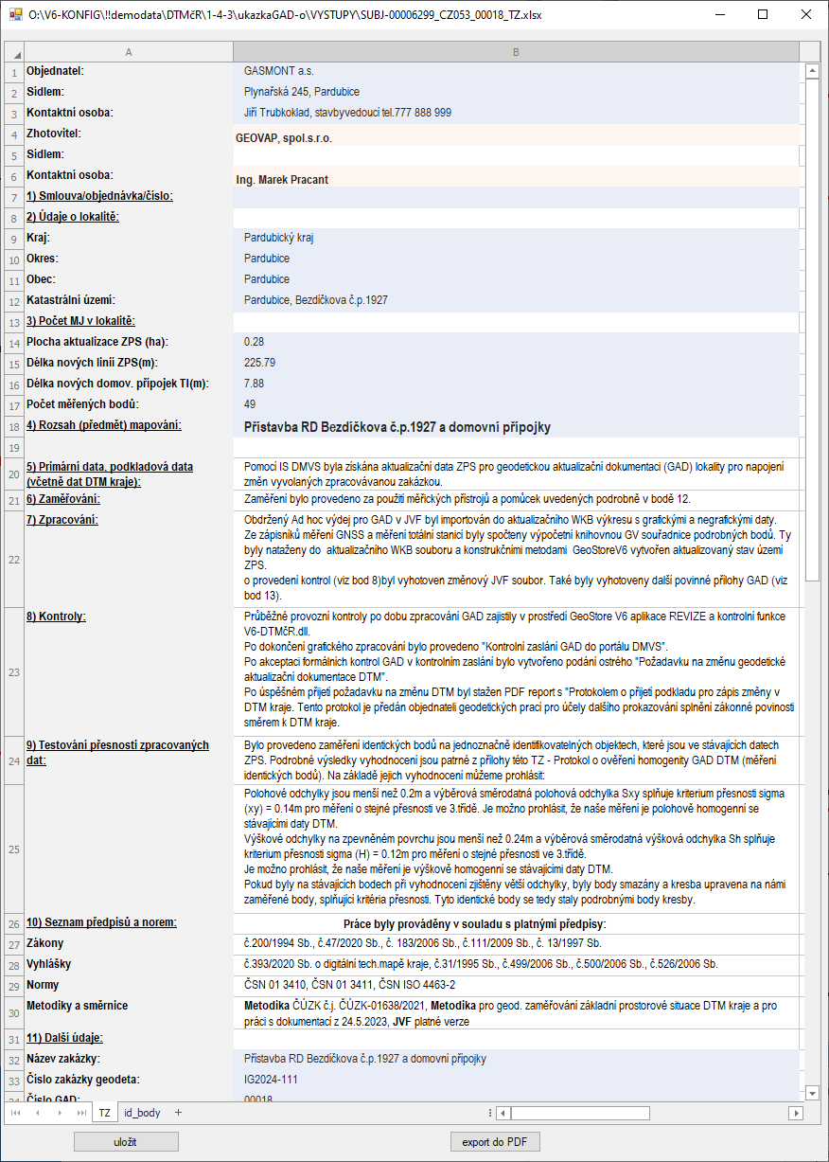
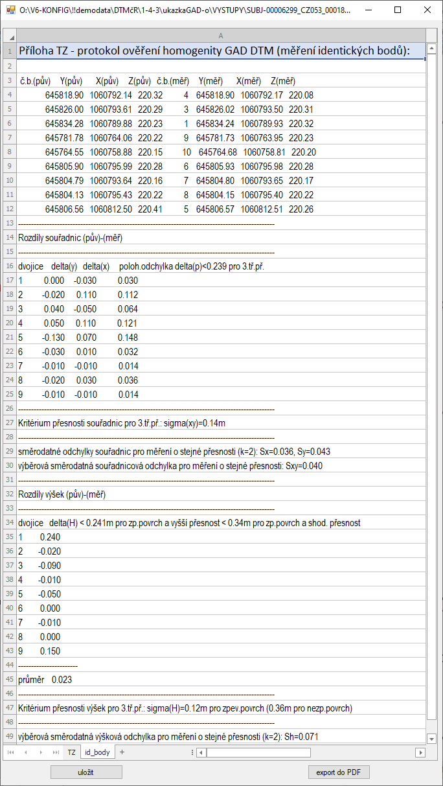
Geodetická řešení nad GeoStoreV6
GeoStore V6 – DTMČR
Menu výstupy:
porovnání identických bodů
technická zpráva

Slide 13
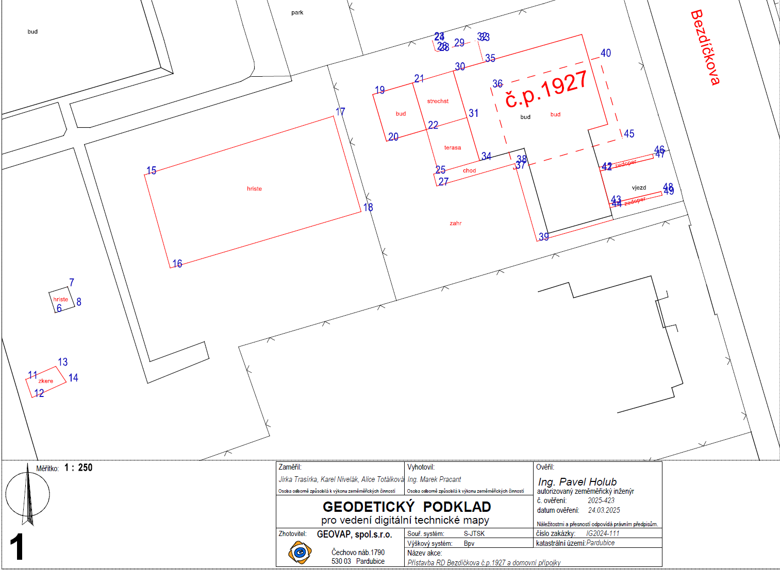
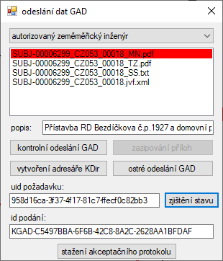
Geodetická řešení nad GeoStoreV6
GeoStore V6 – DTMČR
Menu výstupy:
razítko
(automatická funkce plní formulář pro MN)
odeslání GAD
kontrolní odeslání KGAD
vytvoření adresáře Kdir
ostré odeslání PGAD

Slide 14
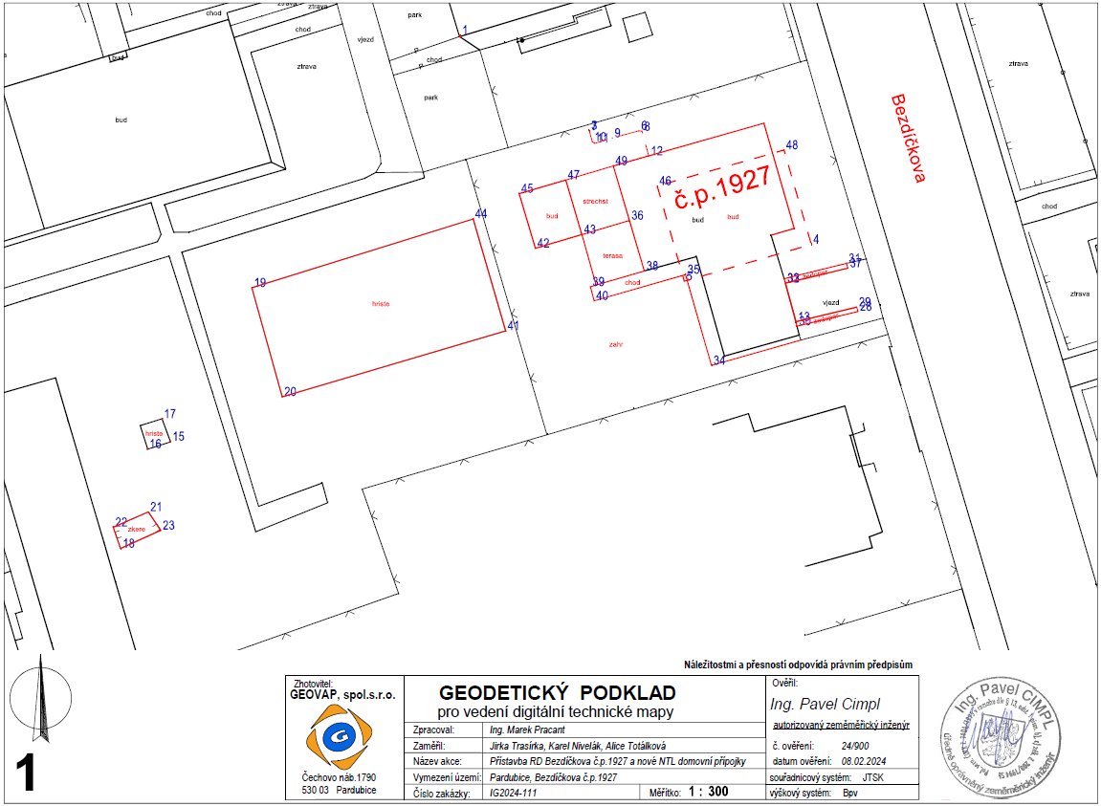
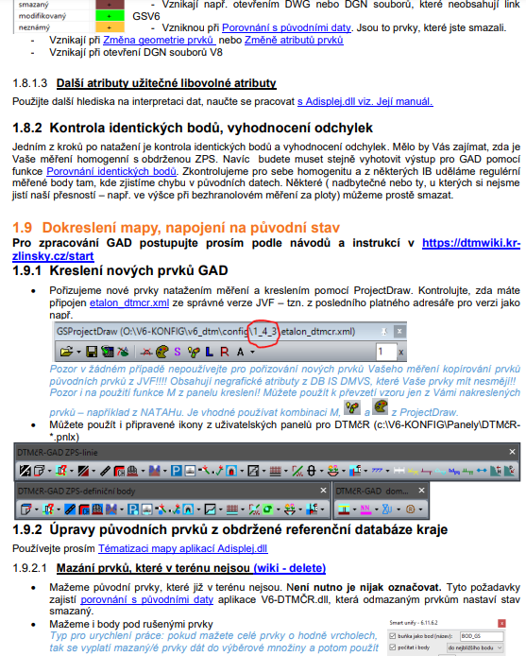
Geodetická řešení nad GeoStoreV6
Dokumentace aplikace:
Manuál s postupem zpracování zakázky, popisem funkcí a 39 krátkými videi.

Slide 15
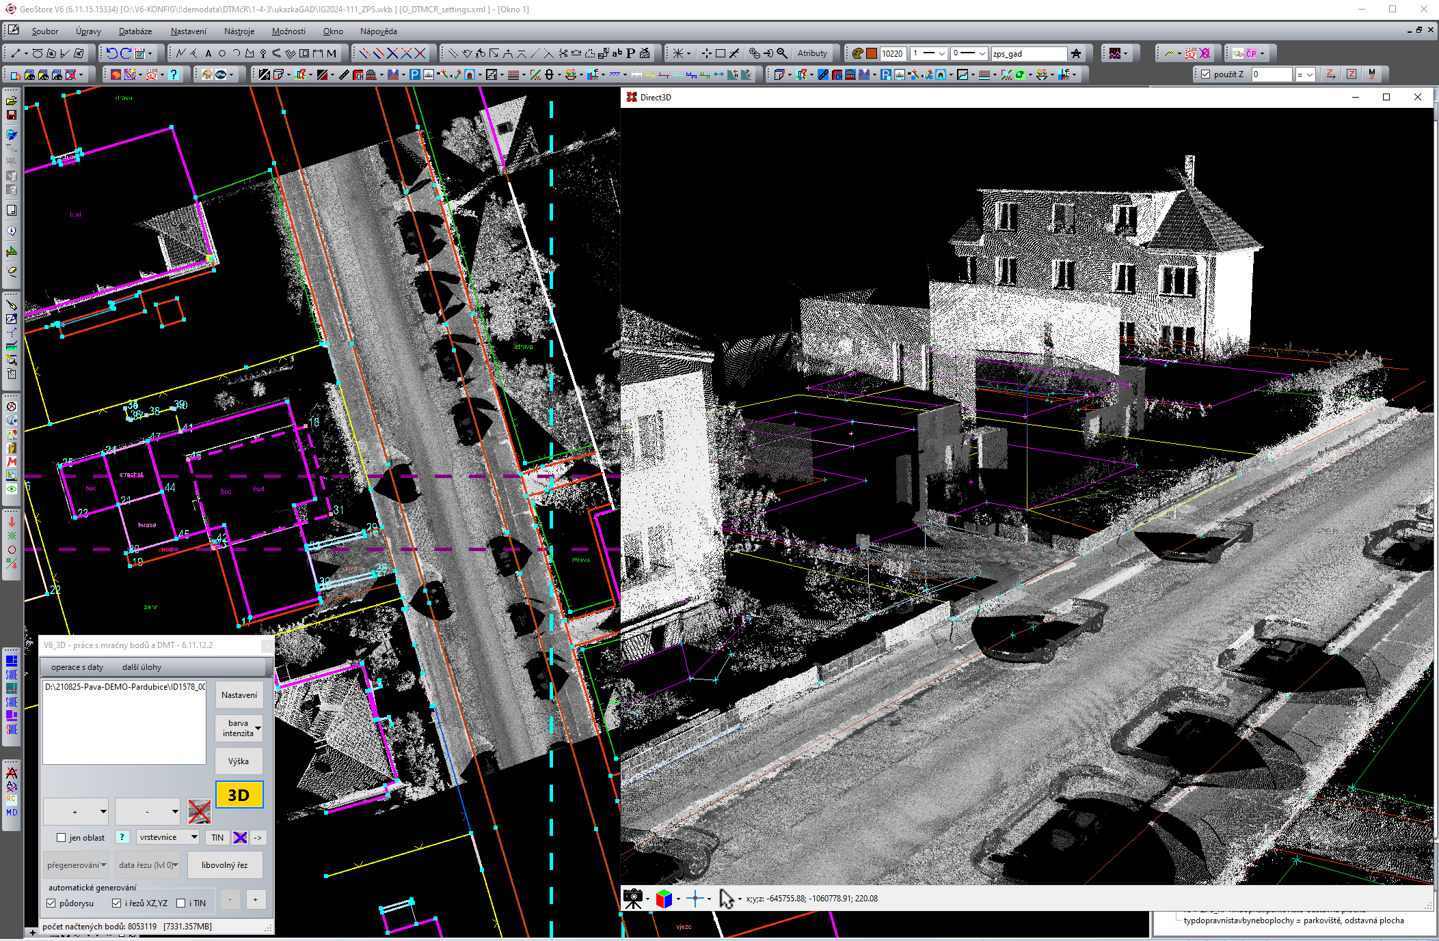
Geodetická řešení nad GeoStoreV6
GeoStore V6 – DTMČR
Kreslete DTMčR ve 3D prostoru!
Kombinujte geodeticky měřené body s mračny bodů!
Geodetické pracoviště – nutná sestava:
V6-DTMčR + DWG/DGN + IG nebo GP
43.000,- + 9.000,- + 11.000,- = 63.000,-
Geodetické pracoviště – doporučená sestava:
V6-DTMčR + DWG/DGN + IG nebo GP + V6-3D
43.000,- + 9.000,- + 11.000,- + 22.000,- = 85.000,-
Rozšíření o V6-DTMčR DTI (pro editory DI a TI) 11.000,-

